Slide 2
Las Hermanas están presentes en 96 países, 71 Provincias canónicas y en 1 región.

Slide 3
Las Hijas de la Caridad, estamos llamadas a servir Jesucristo en la persona de los más vulnerables, con un espíritu de
humildad, sencillez y caridad. Impulsadas por el amor de Cristo y sostenidas por una profunda vida de oración, vivimos en comunidad de vida fraterna, ayudándonos unas a otras en nuestra misión común de servicio; servicio que se dirige a la persona en todas sus dimensiones humanas y espirituales…
Vivimos y servimos en los lugares de prioridad social, dondequiera que se presenta una necesidad y dónde podemos llevar ayuda y apoyo, queremos estar disponibles y listas para servir, según nuestras fuerzas y nuestras posibilidades, en colaboración con otras fuerzas vivas de la iglesia y con diversos organismos y Asociaciones.
12393
Hermanas
1516
Comunidades
96
Países

Slide 4
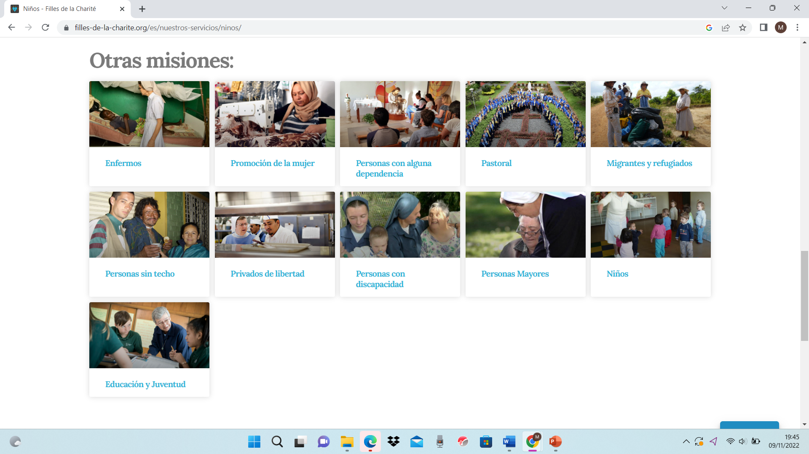
Siguiendo el camino de Jesús y a ejemplo de San Vicente de Paúl y Santa Luisa de Marillac, las Hijas de la Caridad proclaman el Evangelio sirviendo a los pobres.

Slide 6
Brillar desde dentro: el valor de las fortalezas personales y grupales
https://youtu.be/mrtE25ITdSg

Slide 7
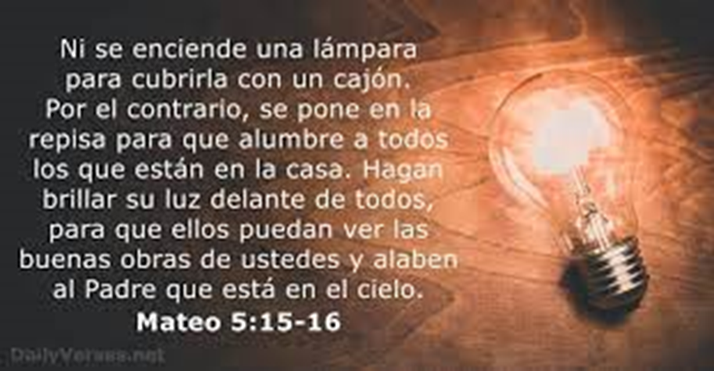

Slide 9
… elige tus valores …

Slide 10
No guardes tus cualidades, se géneros@ y ofrécelas a los demás

